Slide 1
Консольный чат с возможностью сохранением информации в базу данных PostgreSQL
Коржаневский К., гр 19352.
Notes:
<number>

Slide 2
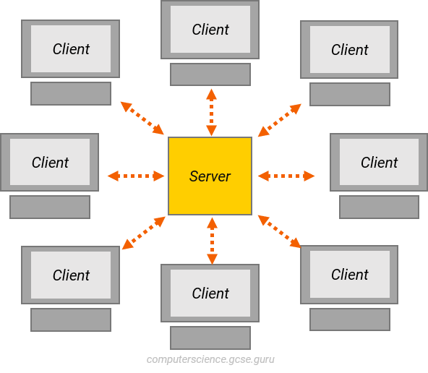
Взаимодействие клиент-сервер
TCP
TCP
TCP
TCP
TCP
TCP
TCP
TCP
<number>

Slide 3



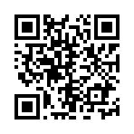
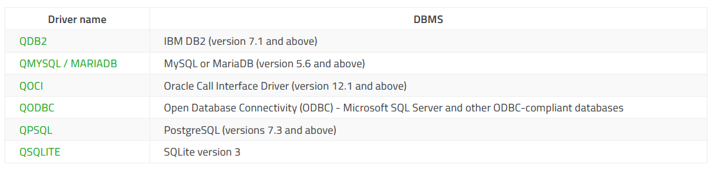
Используемые технологии
QSqlDatabase
<number>

Slide 4
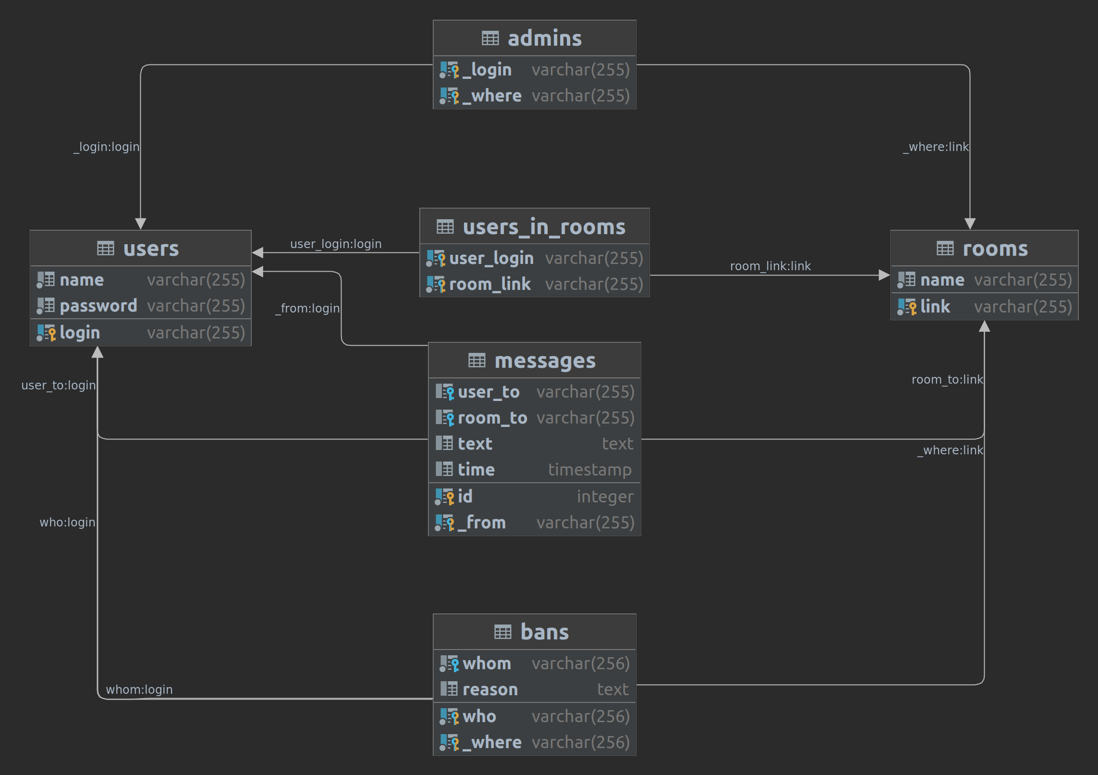
Архитектура БД
<number>

Slide 5
Дальнейшее развитие
std::thread – наше всё
Больше прав администраторам!
Терминал – тоже своего рода GUI, но..
А как же изменение сообщений и передача файлов?
Свой маленький Skynet. Why not?
Message Digest Hash? Дайте 5!
<number>

